Slide 1




Modèle dynamique de système pour l’analyse de la menace
Tithnara Nicolas SUN
Philippe Dhaussy (Lab-STICC)
Lionel Van Aertryck (DGA-MI)
Ciprian Teodorov (Lab-STICC)

Slide 2



Sommaire
Contexte
Problématique
Objectifs/Exigences
Méta-Modèle
Discussion
Conclusion

Slide 3

Contexte
Cyber sécurité

Slide 4

Contexte
Définitions [1][2][3] :
Notes:
A splitter

Slide 5

Problématique
Analyse de la menace

Slide 6
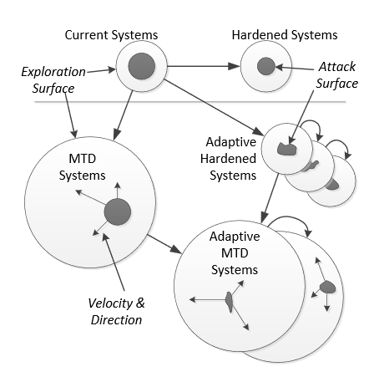
Problématique Modélisation de système
Moving Target Defense [4]

Slide 7
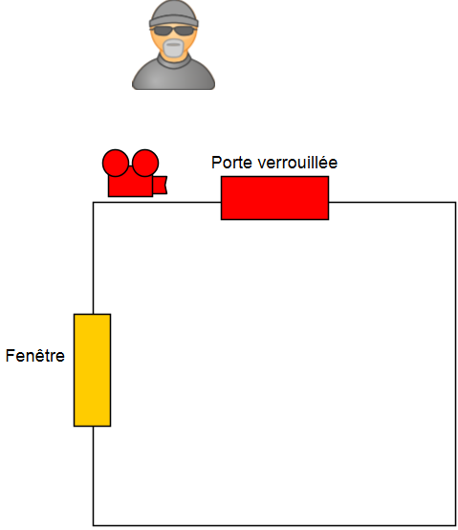
Problématique Modélisation d’attaque
Arbres d’Attaque :
Atteindre Salle
Passer par Fenêtre
Passer par Porte
Ouvrir Verrou
Désactiver
Caméra
Salle à atteindre
Crocheter
Serrure
Obtenir
Clé
[5][6]

Slide 8
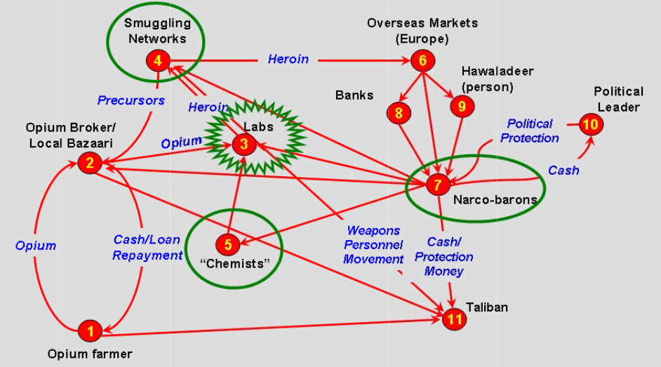
Problématique Stratégie attaque-défense
RAFT
Relations
Acteurs
Fonctions
Tensions
Pimca
[7]

Slide 9
Problématique
Modélisation de système
Modélisation très générique
Modélisation dédiée à un cas d’étude ou à un domaine
Modélisation d’attaque
Statique par rapport à l’évolution du système
Point de vue partiel
Stratégie attaque-défense
Manque de formalisation (Dessin + langage naturel)
PimCA mieux, mais pas dynamique
Subjectif, besoin de standardiser

Slide 10
Problématique
Nécessité d’une vue système holistique
Ressources hétérogènes
Point de vue opérationnel
Evolution et scénarios d’attaque
Modèle dynamique de système pour l’analyse de la menace

Slide 11
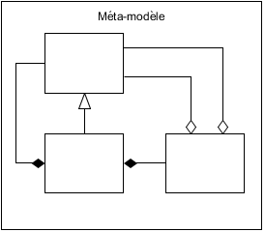
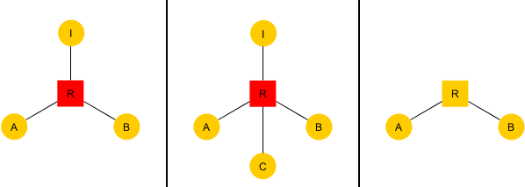


Objectifs/Exigences
Méta-Modèle
Points de vue

Slide 12
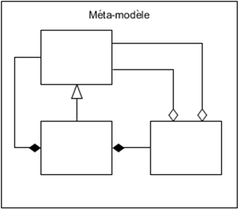
Objectifs/Exigences
Méta-Modèle
Structure statique
Langage d’action
Mécanique d’évolution

Slide 13
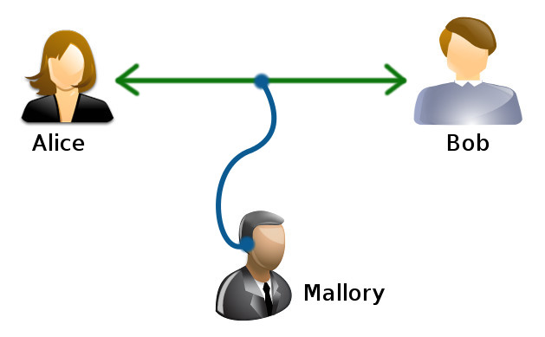
Objectifs/Exigences
Cas d’étude: Alice & Bob en cryptologie

Slide 14
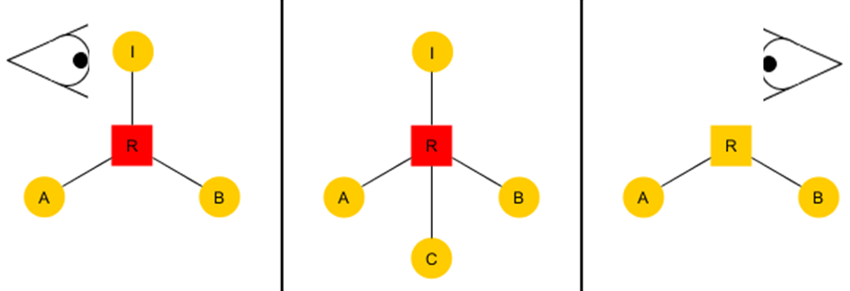
Objectifs/Exigences
Points de vue
Structurel (ie vision)
Comportemental (ie zone d’action, portée)
Informationnel (Liens de connaissance)
Décision à travers ces pdvues (théorie des jeux ?)

Slide 15
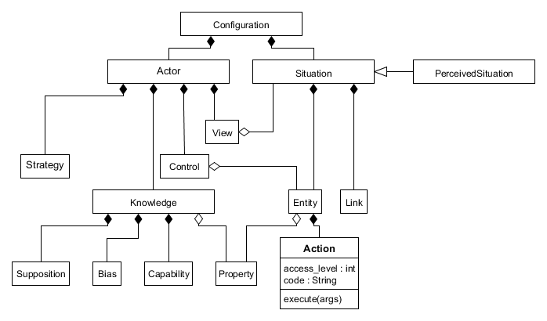
Méta-Modèle

Slide 16
Méta-Modèle

Slide 17
Méta-Modèle

Slide 18
Méta-Modèle

Slide 19
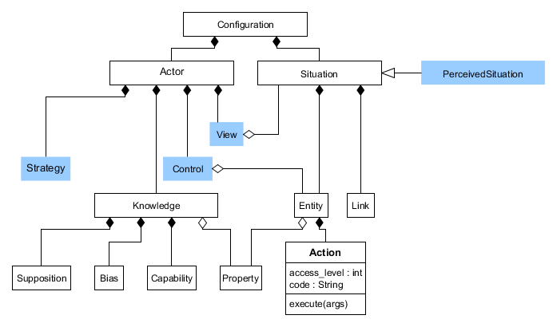
Méta-Modèle

Slide 20
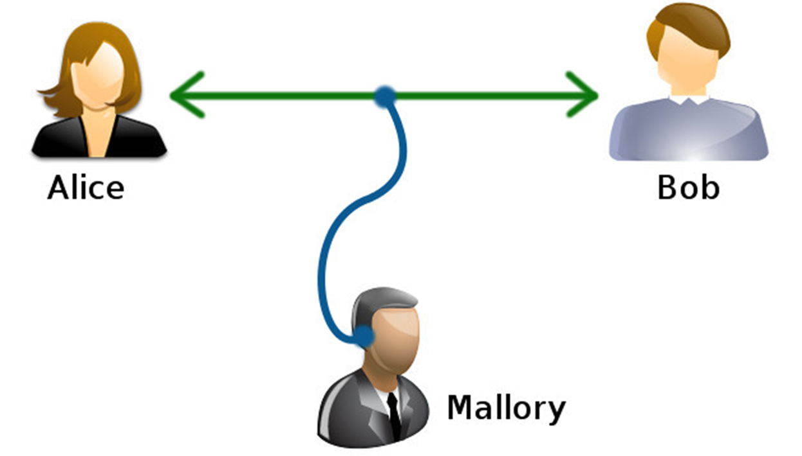
Méta-Modèle
X

Slide 21
Méta-Modèle
X

Slide 22
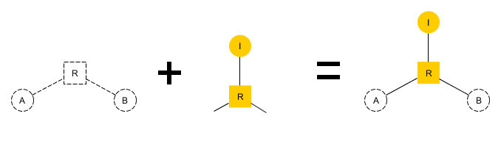
Méta-Modèle

Slide 23
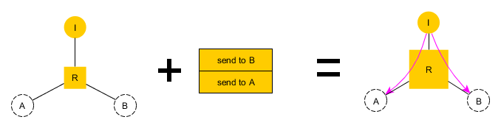
Méta-Modèle

Slide 24
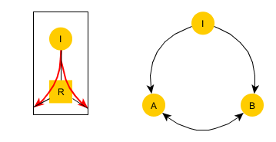
Méta-Modèle

Slide 25
Discussion Modélisation de système
Moving Target Defense [4]

Slide 26
Discussion Modélisation d’attaque
Arbres d’Attaque :
Atteindre Salle
Passer par Fenêtre
Passer par Porte
Ouvrir Verrou
Désactiver
Caméra
Salle à atteindre
Crocheter
Serrure
Obtenir
Clé
[5][6]

Slide 27
Discussion Stratégie attaque-défense
RAFT
Relations
Acteurs
Fonctions
Tensions
Pimca
[7]

Slide 28
Conclusion

